Slide 1


C214 – Engenharia de Software Introdução a Design Pattern: Strategy
Prof. Christopher Lima
christopher@inatel.br

Slide 2
O que é um padrão?

Slide 3

Uma solução para um determinado problema em um contexto.

Slide 4

Uma solução que já tenha sido utilizada com sucesso.

Slide 5

Não descreve soluções novas.

Slide 6

A ideia de padrões vem da Engenharia Civil e foi disseminada na comunidade de software pelo livro escrito pelo GoF (Gang of Four).

Slide 7
Muitos padrões trazem também partes como:
Estrutura
Consequências positivas.
Facilidade de ler o código.
Consequências negativas.
Complexidade para implementar.

Slide 8

Conhecer os padrões criam um vocabulário comum!

Slide 9

Conhecer os princípios OO não nos torna bom programador(a) OO.

Slide 10


Design OO deve ser reutilizável, extensível e manutenível

Slide 11

A maioria dos padrões tentam resolver o problema de mudança

Slide 12

Padrão não é um código, é uma solução

Slide 13
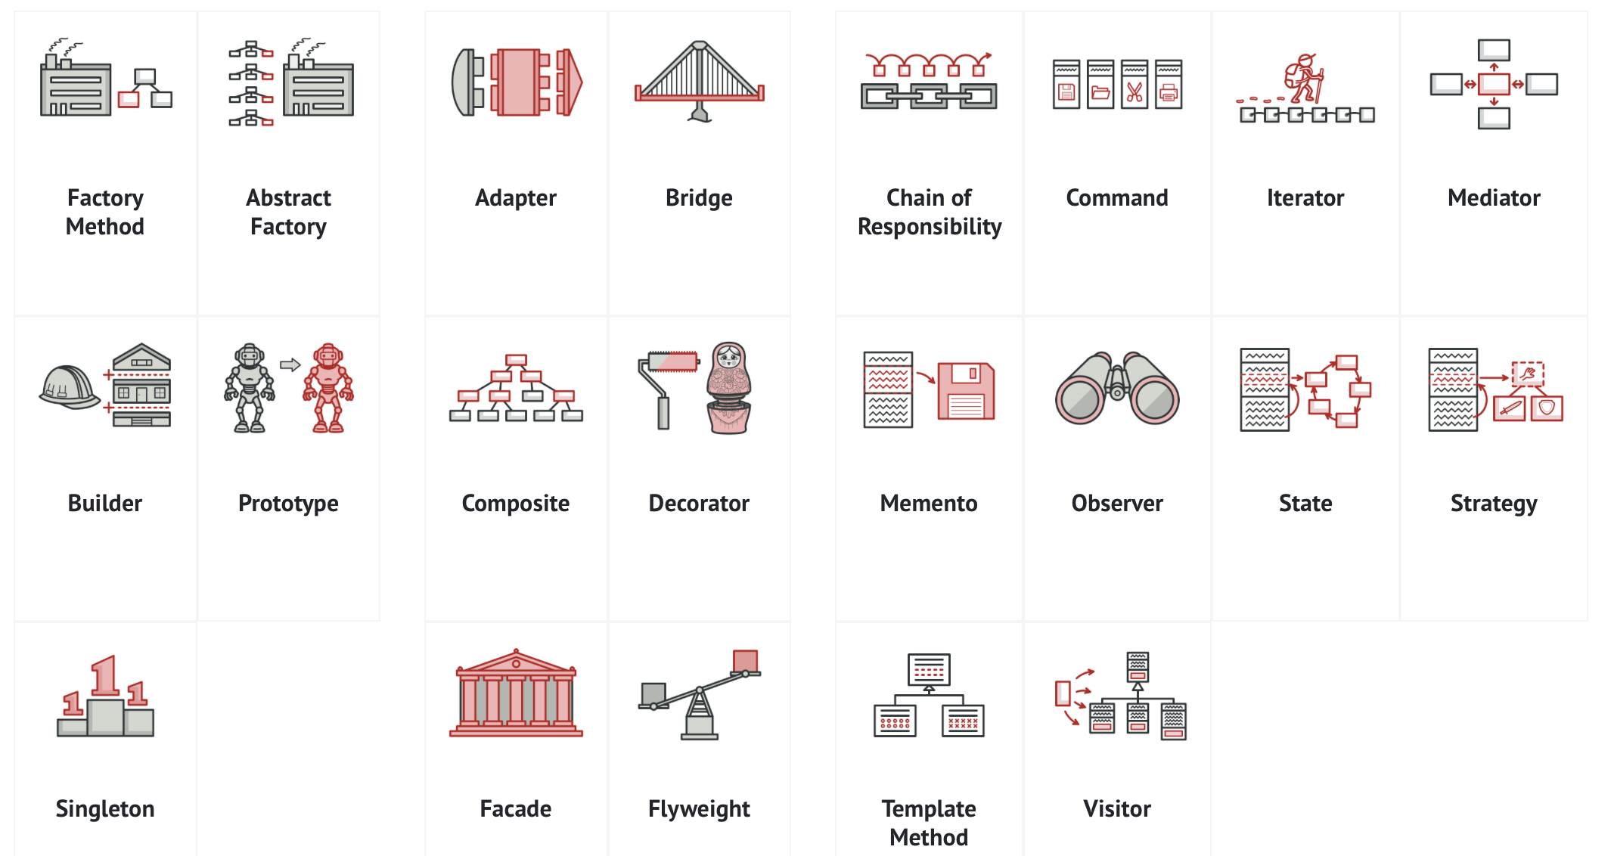
Quantos padrões existem?
Notes:
https://refactoring.guru/design-patterns/catalog

Slide 14
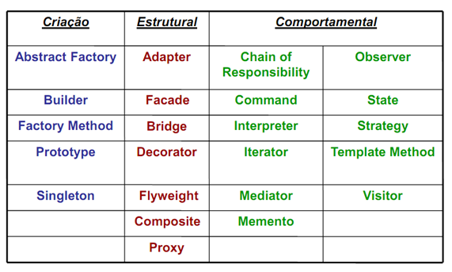
Eles são divididos em 3 grupos:
Notes:
https://refactoring.guru/design-patterns/catalog

Slide 15
Qual o foco dos Design Patterns?
Foco na reutilização de soluções.
Facilidade de ler código alheio.
Padrão já foi testado e aprovado pelo mercado.
Notes:
https://refactoring.guru/design-patterns/catalog

Slide 16
Design Pattern: Strategy:
Defina uma família de algoritmos, as encapsule e tornem intercambiáveis.
Cada algoritmo pode variar de forma independente do cliente!

Slide 17
UML genérico do Strategy!
ClassePrincipal
+métodoPrincipal()
<<Interface>>
Algoritmo
+executar()
AlgoritmoConcretoA
+executar()
AlgoritmoConcretoB
+executar()

Slide 18
O CarrinhoCompras usa uma família de algoritmos que estão encapsulados!
CarrinhoCompras
Família de Algoritmos para calcular frete
calculaFrete(double peso)
<<interface>>
Frete
FreteSedex
FretePac
FreteGratuito
CompraSedex
CompraPac
CompraGratuita
calculaFrete(double peso){
//frete sedex
}
calculaFrete(double peso){
//frete Pac
}
calculaFrete(double peso){
//frete Gratuito
}

Slide 19
Olhar o código em: https://github.com/chrislima-inatel/C214
(Aula 13)

Slide 20
Parabéns :)
Acabamos de usar um design pattern para resolver o problema!
Strategy!!

Slide 21
Exercício Proposto:
Utilize o design pattern Strategy para implementar um sistema capaz de ordenar dados.
O programa deverá permitir trocar o algoritmo de ordenação em tempo de execução.
Utilize sua linguagem de programação favorita!
Crie pelo menos 4 testes unitários.

Slide 22

Referência
Capítulo 6 do livro Engenharia de Software Moderna
Padrões de Projeto
https://engsoftmoderna.info/cap6.html

Slide 23

Referência - Complementar
Design Patterns com Java
Cap 1 – Intro Design Pattern

Slide 24
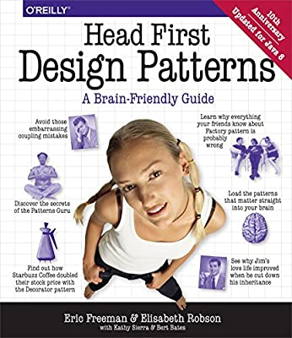
Referência - Complementar
Head First Design Patterns
Edição: 2
Cap 1

Slide 25
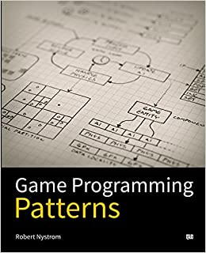
Referência - Complementar
Game Programming Patterns
Versão HTML
https://gameprogrammingpatterns.com

Slide 26

Implementações
https://github.com/chrislima-inatel/C214

